Slide 1
ОСОБЕННОСТИ ПРОДАЖИ ТОВАРОВ В ИНТЕРНЕТ-МАГАЗИНАХ

Slide 2

Всемирный день прав потребителей 2020 г.
Отмечается
15 марта
Девиз:
«Рациональный потребитель»

Slide 3

Законодательство о защите прав потребителей в сети Интернет
на территории РФ
Гражданский кодекс РФ (ч.1, ч.2)
Статья 1
Закона
О ЗПП
Закон РФ «О защите прав
потребителей»
Иные федеральные законы
Постановления Правительства РФ, а именно:
Правила продажи товаров дистанционным способом,
утв. ПП РФ от 27.09.2007 № 612.

Slide 4


Продажа товаров дистанционным способом - продажа товаров по договору розничной купли-продажи, заключаемому на основании ознакомления покупателя с предложенным продавцом описанием товара, содержащимся в каталогах, проспектах, буклетах либо представленным на фотоснимках или с использованием сетей почтовой связи, сетей электросвязи, в том числе информационно-телекоммуникационной сети "Интернет", а также сетей связи для трансляции телеканалов и (или) радиоканалов, или иными способами, исключающими возможность непосредственного ознакомления покупателя с товаром либо образцом товара при заключении такого договора.
Преимущества интернет - покупок:
Покупка «не выходя из дома»
Доставка товара «на дом»
Возможность выбора

Slide 5
Интернет-магазин – это сайт (веб-сайт), торгующий товарами посредством сети Интернет. Позволяет пользователям онлайн сформировать заказ на покупку, выбрать способ оплаты и доставки заказа, оплатить заказ.
Сайт, или веб-сайт— совокупность логически связанных между собой веб-страниц; также место расположения контента сервера. Обычно сайт в Интернете представляет собой массив связанных данных, имеющий уникальный адрес и воспринимаемый пользователем как единое целое.
По сути, интернет – магазин – это то, что потребитель ВИДИТ на экране.

Slide 6




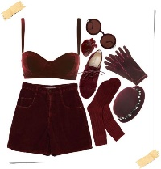



Запрещено для продажи в интернете
Разрешено для продажи в интернете
Алкогольная продукция
Бытовая техника
Табачная продукция
Игрушки
Одежда и обувь
Оружие
Мобильные телефоны
Лекарственные средства
иные, не запрещенные законом товары
Иные товары, продажа которых запрещена
законом

Slide 7


В соответствии с Правилами продажи товаров дистанционным способом до потребителя должна быть доведена следующая обязательная информация:
До заключения договора купли -продажи
После передачи товара в письменной форме
Подтверждение соответствия товара обязательным требованиям
Полное фирменное наименование (наименование) продавца
Сведения об основных потребительских свойствах товара
Адрес, место нахождения продавца
Цена в рублях и условия приобретения товара
Сведения об основных потребительских свойствах товара
Сведения о гарантийном сроке, если он установлен
Место изготовления товара
Правила и условия эффективного и безопасного использования товара
Цена, условия приобретения товара, порядок его оплаты
Сведения о сроке службы или сроке годности товаров
Место нахождения (адрес), фирменное наименование (наименование) изготовителя (продавца), организации, уполномоченной на принятие претензий от покупателей и производящей ремонт и техническое обслуживание товара, для импортного товара - наименование страны происхождения товара
Условия о доставке товара
Срок службы, срок годности, гарантийный срок на товар
Иные установленные законом сведения

Slide 8
В случае продажи товаров через Интернет информация, которая должна быть доведена до сведения потребителя перед заключением договора купли-продажи, в обязательном порядке указывается продавцом на сайте магазина.
При совершении покупок в интернет-магазинах рекомендуем обращать внимание на полноту и достоверность информации, опубликованной на сайте

Slide 9

Информация об адресе (месте нахождения) и полное фирменное наименование продавца
Ненадлежащая информация
Надлежащая информация

Slide 10




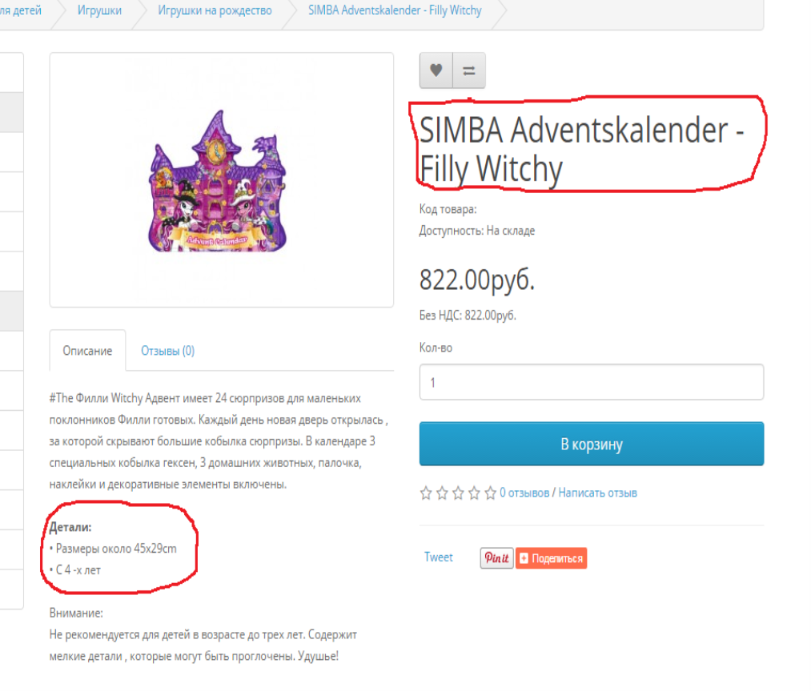
Информация о товаре – потребительские свойства товара, срок службы/срок годности, гарантийный срок

Slide 11

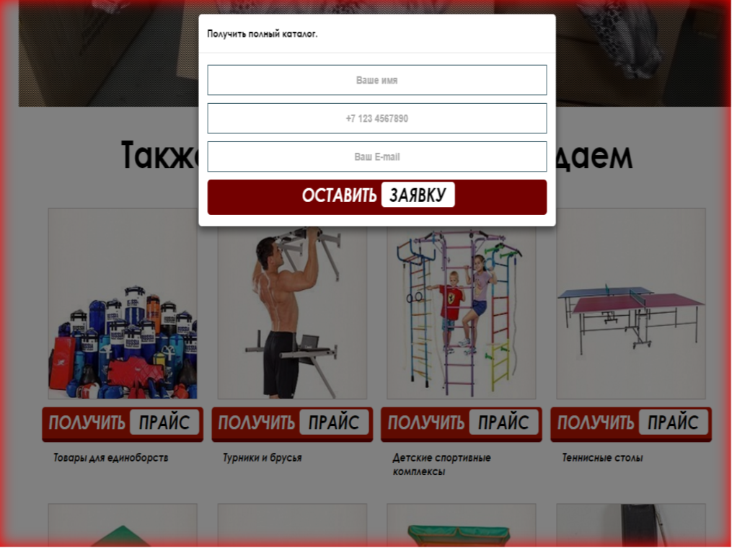
Информация о цене товара
Не доступна для потребителя
Доступна для потребителя

Slide 12


Насторожённость должны вызывать:
- необоснованно низкая цена на товар,
- «горящие скидки» и акции «только сейчас»
Цена товара на недостоверном сайте
Цена товара на достоверном сайте

Slide 13

Информация о порядке оплаты товара
Нет данных о вариантах оплаты
Предложены варианты оплаты

Slide 14

Относитесь с осторожностью к предложениям произвести оплату путем перевода денежных средств на банковскую карту. Продавец обязан предоставлять банковские реквизиты для осуществления платежей.

Slide 15



Условия о доставке товара

Slide 16
Для обеспечения безопасности совершения интернет-покупок предлагаем Вашему вниманию следующие способы проверки Интернет-ресурсов

Slide 17

Изучить отзывы на форумах, в социальных сетях, специальных интернет – ресурсах
например, IRecommend.ru, flamp.ru, Stop List.ru
Отрицательные
отзывы

Slide 18
Слишком восторженные, эмоциональные отзывы
Соотношение количества положительных и отрицательных отзывов

Slide 19
Проверить регистрацию продавца в качестве налогоплательщика на сайте www.egrul.nalog.ru

Slide 20

По выписке из ЕГРЮЛ можно проверить дату регистрации продавца

Slide 21
В случае сомнений свяжитесь с менеджером сайта, проверьте, работают ли указанные на сайте телефоны

Slide 22
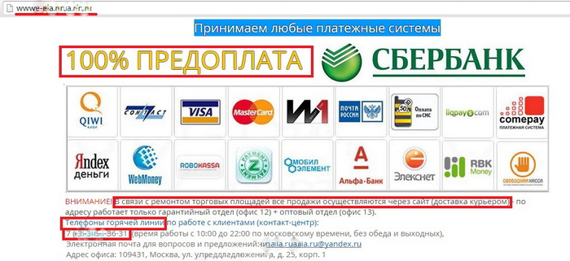
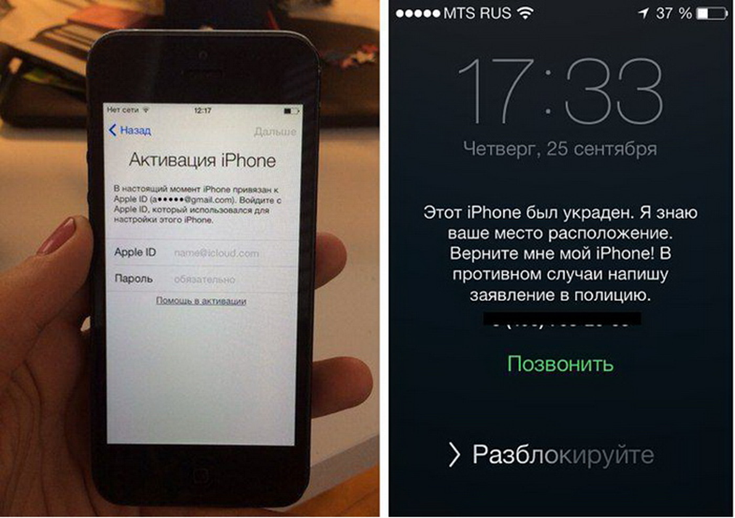
Выбирайте интернет-магазины с возможностью оплаты товара после его доставки и непосредственного осмотра
В случае 100% предоплаты и доставки товара почтой товар может оказаться находящимся в розыске

Slide 23
Будьте внимательны и помните про права потребителя при совершении покупок в сети Интернет :
Право на достоверную информацию о продавце товара
Право на надлежащую и полную информацию о товаре
Право на безопасность и качество товара
Право отказаться от товара в любое время до его передачи
Право отказаться от товара после его передачи в течение 7 дней
Право отказаться от оплаченного товара в случае нарушения срока его доставки
Право требовать в случае обнаружения в товаре недостатков безвозмездного устранения недостатков или возмещения расходов на их исправление; соразмерного уменьшения покупной цены; замены на товар на иной товар
Право на неустойку за нарушение срока доставки товара, а также за отказ продавца от удовлетворения требования потребителя в установленный законом срок
Иные требования

Slide 24
При создании презентации использованы материалы сайтов:
e96.ru
www.labirint.ru
sportmaster.ru
svyaznoy.ru
Благодарим за внимание!

